Slide 1
Экспорт в ЕС
Постоянное представительство
Беларуси при ЕС
https://belgium.mfa.gov.by/ru/
be.trade@mfa.gov.by

Slide 2
Общие экономические показатели
В 2020 г. экспорт ЕС «просел» на 9,4%, импорт – на 11,6%

Slide 4
Структура импорта в Европейский союз в 2020 году
ТН ВЭД:
85 - Электрические машины и оборудование, их части; звукозаписывающая и звуковоспроизводящая аппаратура, аппаратура для записи и воспроизведения телевизионного изображения и звука, их части и принадлежности
27 - Топливо минеральное, нефть и продукты их перегонки; битуминозные вещества; воски минеральные
84 - Реакторы ядерные, котлы, оборудование и механические устройства; их части
87 - Средства наземного транспорта, кроме железнодорожного или трамвайного подвижного состава, и их части и принадлежности
30 - Фармацевтическая продукция
90 - Инструменты и аппараты оптические, фотографические, кинематографические, измерительные, контрольные, прецизионные, медицинские или хирургические; их части и принадлежности
29 - Органические химические соединения
71 - Жемчуг природный или культивированный, драгоценные или полудрагоценные камни, драгоценные металлы, металлы, плакированные драгоценными металлами, и изделия из них; бижутерия; монеты
39 - Пластмассы и изделия из них
62 - Предметы одежды и принадлежности к одежде, кроме трикотажных машинного или ручного вязания

Slide 5
ТОП-10 импортируемых в Европейский союз товаров в 2020 году:
7,63% (136 млрд долл.): 2709 - Нефть сырая и нефтепродукты сырые, полученные из битуминозных минералов
4,22% (75 млрд долл.): 8525 - Аппаратура передающая для радиовещания или телевидения, включающая или не включающая в свой состав приемную, звукозаписывающую или звуковоспроизводящую аппаратуру; телевизионные камеры, цифровые камеры и записывающие видеокамеры
3,89% (69 млрд долл.): 8471 - Вычислительные машины и их блоки; магнитные или оптические считывающие устройства, машины для переноса данных на носители информации в кодированной форме и машины для обработки подобной информации, в другом месте не поименованные или не включенные
2,71% (48 млрд долл.): 8703 - Автомобили легковые и прочие моторные транспортные средства, предназначенные главным образом для перевозки людей (кроме моторных транспортных средств товарной позиции 8702), включая грузопассажирские автомобили-фургоны и гоночные автомобили
2,21% (39 млрд долл.): 2710 - Нефть и нефтепродукты, полученные из битуминозных пород, кроме сырых; продукты, в другом месте не поименованные или не включенные, содержащие 70 мас.% или более нефти или нефтепродуктов, полученных из битуминозных пород, причем эти нефтепродукты являются основными составляющими препаратов; отработанные масла
2,16% (38 млрд долл.): 3004 - Лекарственные средства (кроме товаров товарной позиции 3002, 3005 или 3006), состоящие из смешанных или несмешанных продуктов, для использования в терапевтических или профилактических целях, расфасованные в виде дозированных лекарственных форм
1,92% (34 млрд долл.): 3002 - Кровь человеческая; кровь животных, приготовленная для использования в терапевтических, профилактических или диагностических целях; сыворотки иммунные, фракции крови прочие и иммунологические продукты, модифицированные или немодифицированные, вакцины, токсины, культуры микроорганизмов (за исключением дрожжей) и аналогичные продукты
1,73% (30 млрд долл.): 2711 - Газы нефтяные и углеводороды газообразные прочие
1,7% (30 млрд долл.): 8542 - Схемы электронные интегральные

Slide 6
Беларусь-ЕС
*2018, 2019 гг. без учета Великобритании
ЕС-второй торгово-экономический партнер Беларуси

Slide 7
Беларусь-ЕС

Slide 8
/
МЕРЫ ПОДДЕРЖКИ ЭКСПОРТА https://mfa.gov.by/export/export/diver
— предоставление экспортных кредитов и страхование экспортных рисков с поддержкой государства (Указ Президента Республики Беларусь от 25 августа 2006 г. №534 «О содействии развитию экспорта товаров (работ, услуг)»);
— ОАО «Банк развития Республики Беларусь» предоставлено право выдавать экспортные кредиты на сумму не менее 200 тыс. долларов США на условиях, определенных Указом № 534 (Указ Президента Республики Беларусь от 19 декабря 2019 г. № 467 «Об изменении указов Президента Республики Беларусь»);
— страхование экспортных рисков с поддержкой государства осуществляется уполномоченной страховой компанией БРУПЭИС «Белэксимгарант»;
— компенсация части процентов по кредитам и лизинговым платежам потребителям белорусской продукции с использованием ресурсной и клиентской базы иностранных банков (Указ Президента Республики Беларусь от 24 сентября 2009 г. № 466 «О некоторых мерах по реализации товаров, произведенных в Республике Беларусь»);
— компенсация экспортерам до 50% расходов по участию в международных специализированных выставках (ярмарках) и проведению оценки соответствия продукции в иностранных государствах (Указ Президента Республики Беларусь № 412 от 14 ноября 2019 г. «О поддержке экспорта»);
— финансирование за счет бюджетных средств части расходов по организации национальных выставок (экспозиций) Республики Беларусь за рубежом (постановление Совета Министров Республики Беларусь от 23 апреля 2012 г. № 384 «О некоторых вопросах выставочной и ярмарочной деятельности»).
Комплексная информационно-маркетинговая поддержка в осуществлении внешнеэкономической деятельности: ИРУП «Национальный центр маркетинга и конъюнктуры цен», БелТПП. Портал Export.by

Slide 9
https://mfa.gov.by/export/offers/

Slide 11
Проведение выставок
Информация о выставках на территории Бельгии и иных стран (не только ЕС):
https://www.tradefairdates.com/Fairs-Belgium-Z21-S2.html
https://www.eventseye.com/fairs/c1_trade-shows_belgium.html
сайты посольств Беларуси в странах ЕС

Slide 12
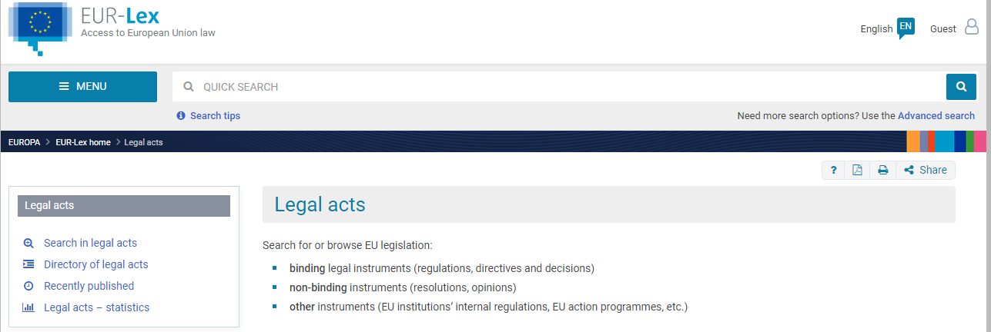
Публикация правовых актов в ЕС
https://eur-lex.europa.eu/collection/eu-law/legislation/recent.html

Slide 13
Публикация правовых актов в ЕС

Slide 14
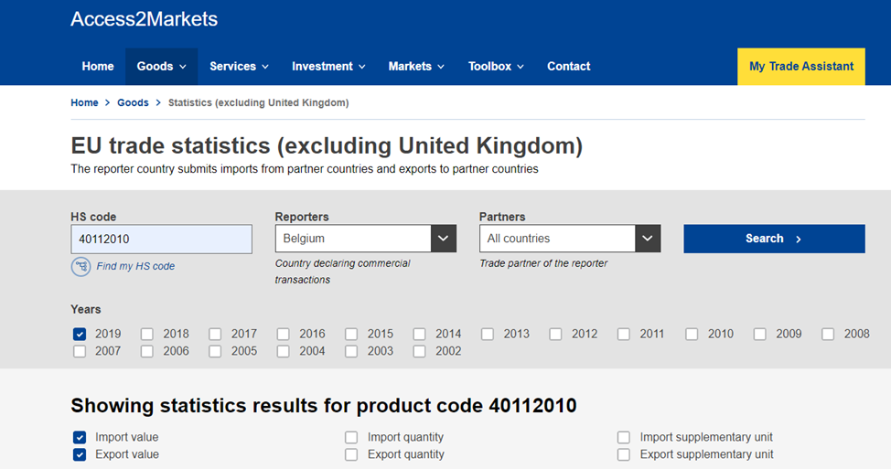
Статистические данные
https://trade.ec.europa.eu/access-to-markets/en/statistics
Export to Excel

Slide 15
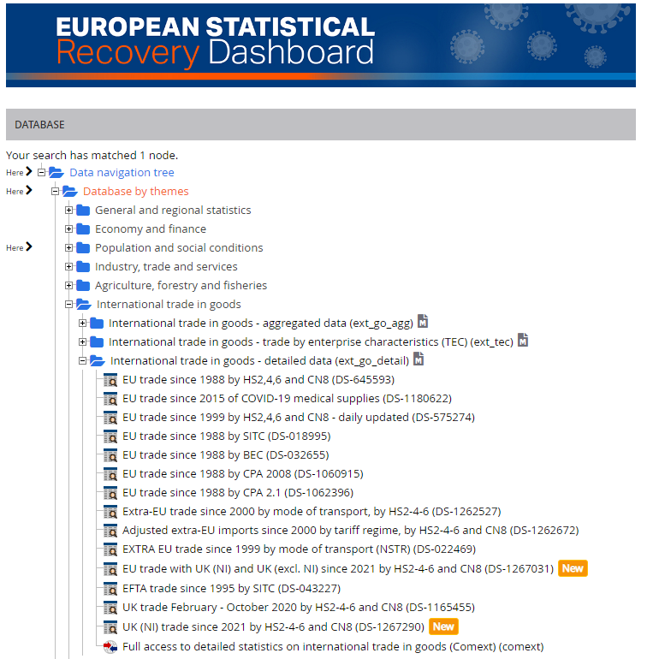
Статистические данные
https://ec.europa.eu/eurostat/data/database?node_code=lfsa_ehomp

Slide 16
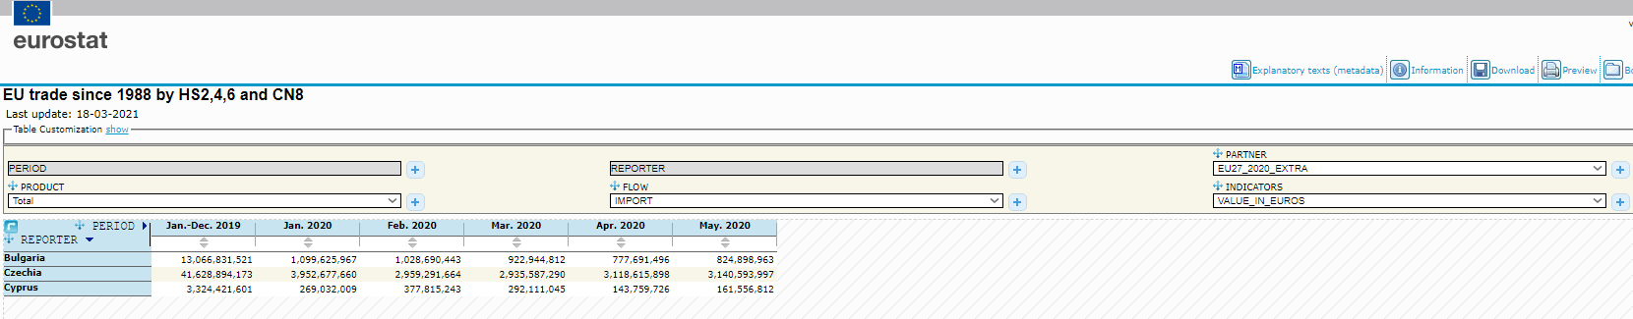
Статистические данные
https://appsso.eurostat.ec.europa.eu/nui/show.do?query=BOOKMARK_DS-645593_QID_-2BFEB81C_UID_-3F171EB0&layout=PERIOD,L,X,0;REPORTER,L,Y,0;PARTNER,C,Z,0;PRODUCT,L,Z,1;FLOW,L,Z,2;INDICATORS,C,Z,3;&zSelection=DS-645593INDICATORS,VALUE_IN_EUROS;DS-645593FLOW,1;DS-645593PARTNER,EU27_2020_EXTRA;DS-645593PRODUCT,TOTAL;&rankName1=PARTNER_1_2_-1_2&rankName2=INDICATORS_1_2_-1_2&rankName3=FLOW_1_2_-1_2&rankName4=PRODUCT_1_2_-1_2&rankName5=PERIOD_1_0_0_0&rankName6=REPORTER_1_2_0_1&sortC=ASC_-1_FIRST&rStp=&cStp=&rDCh=&cDCh=&rDM=true&cDM=true&footnes=false&empty=true&wai=false&time_mode=NONE&time_most_recent=false&lang=EN&cfo=%23%23%23%2C%23%23%23.%23%23%23&cxt_bm=1&lang=en

Slide 17
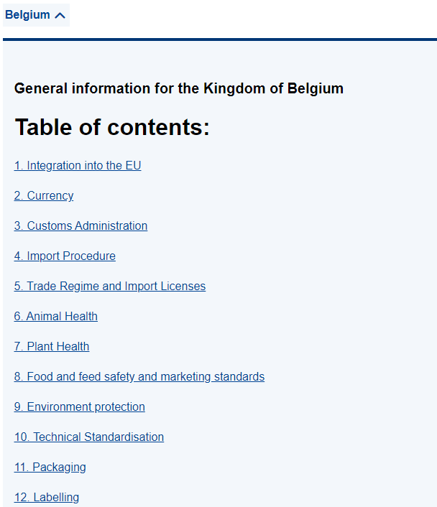
Access2Markets https://trade.ec.europa.eu/access-to-markets/en/content/
Общую информацию о рынке ЕС, о контролирующих ведомствах в сфере торговли и оборота товаров по странам вы найдете по ссылке:
https://trade.ec.europa.eu/access-to-markets/en/content/eu-market-0

Slide 18
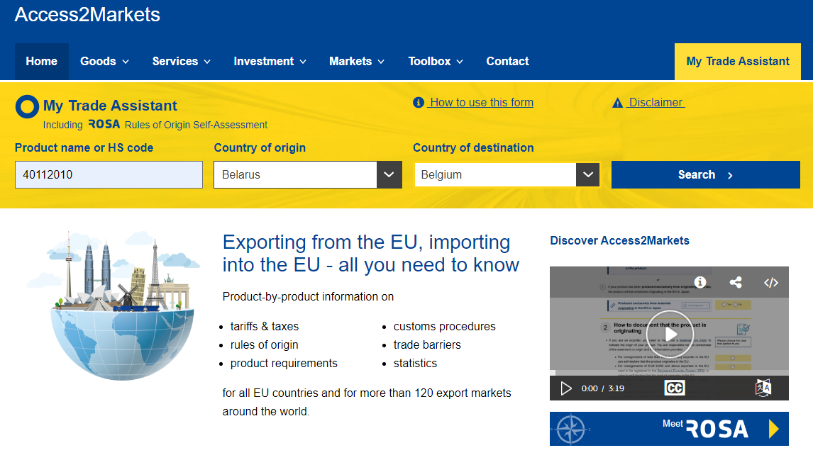
Access2Markets https://trade.ec.europa.eu/access-to-markets/en/content/

Slide 19
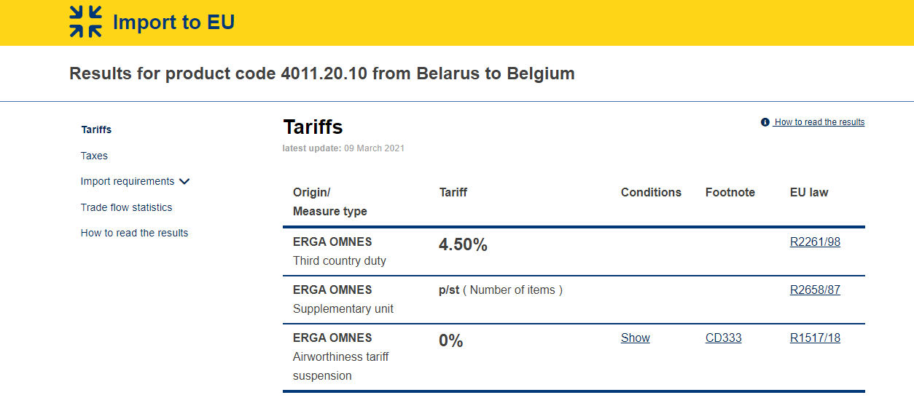
Access2Markets https://trade.ec.europa.eu/access-to-markets/en/content/

Slide 20
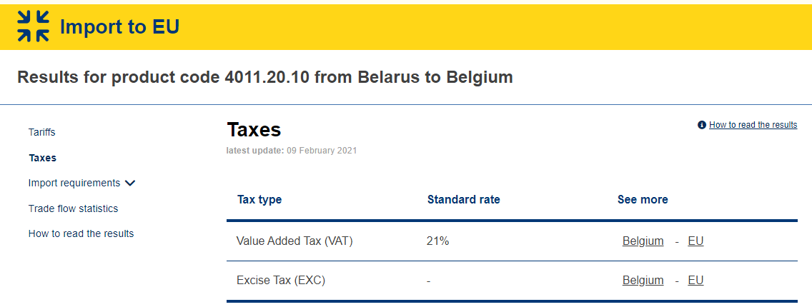
Access2Markets https://trade.ec.europa.eu/access-to-markets/en/content/

Slide 21
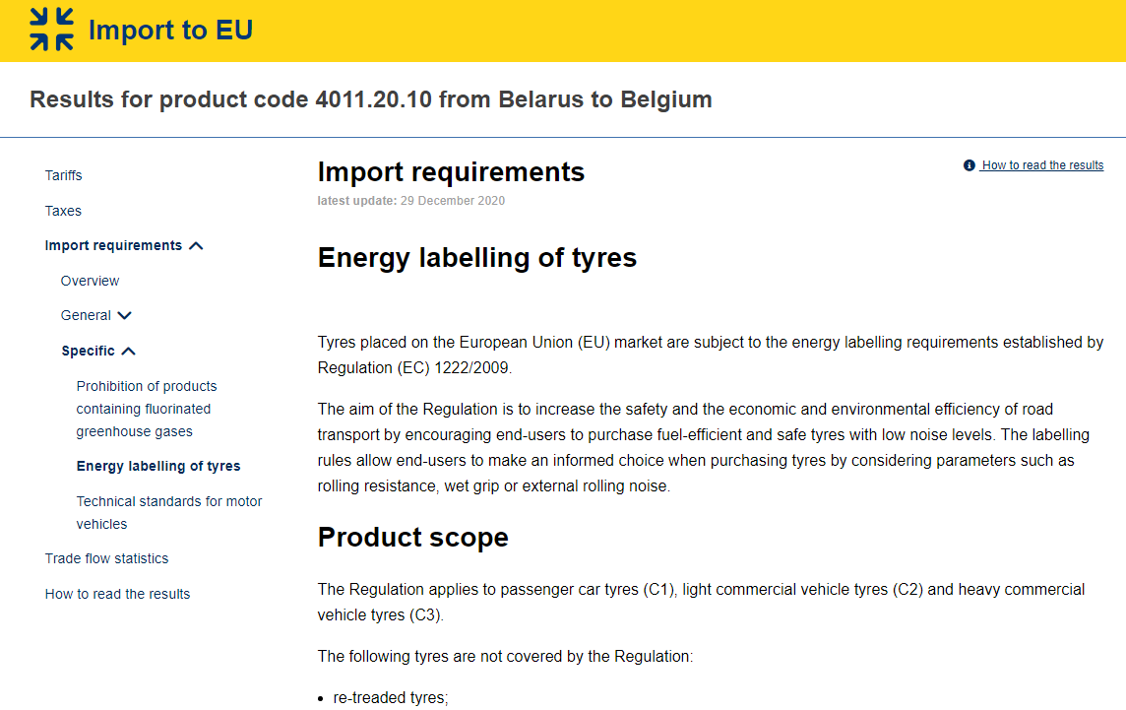
Access2Markets https://trade.ec.europa.eu/access-to-markets/en/content/

Slide 22
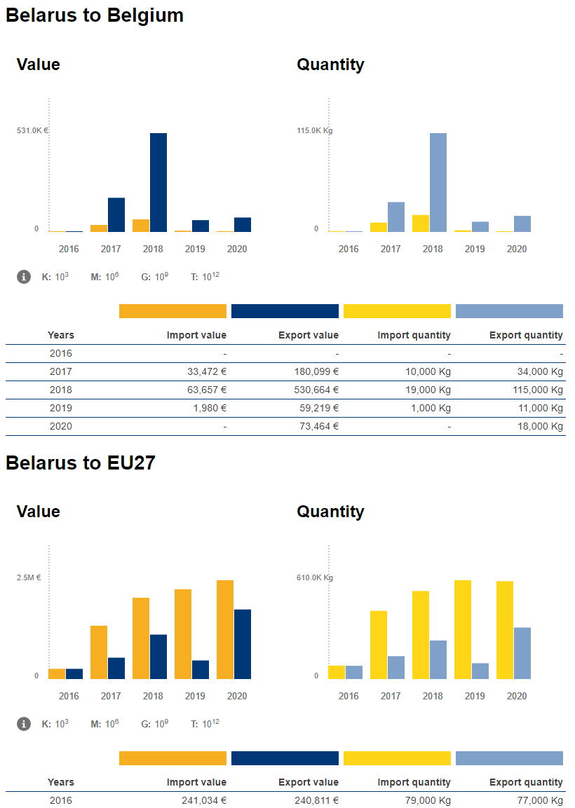
Access2Markets https://trade.ec.europa.eu/access-to-markets/en/content/

Slide 23
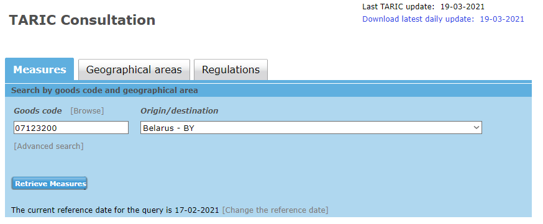
TARIC https://ec.europa.eu/taxation_customs/dds2/taric/taric_consultation.jsp?Lang=ru&SimDate=20210217

Slide 24
Таможенные пошлины
Обычные (conventional)
Автономные (autonomous)- пониженные на постоянной или временной основе
https://eur-lex.europa.eu/legal-content/EN/TXT/?uri=CELEX%3A32021R1052&qid=1626427028458
Цель: - стимулирование производства ЕС
- повышение конкурентоспособности продукции
- создание новых рабочих мест
- модернизация производства
Применяются к:
- сырье
- промежуточные товары
- компоненты, не производимые на территории ЕС
готовые товары

Slide 25
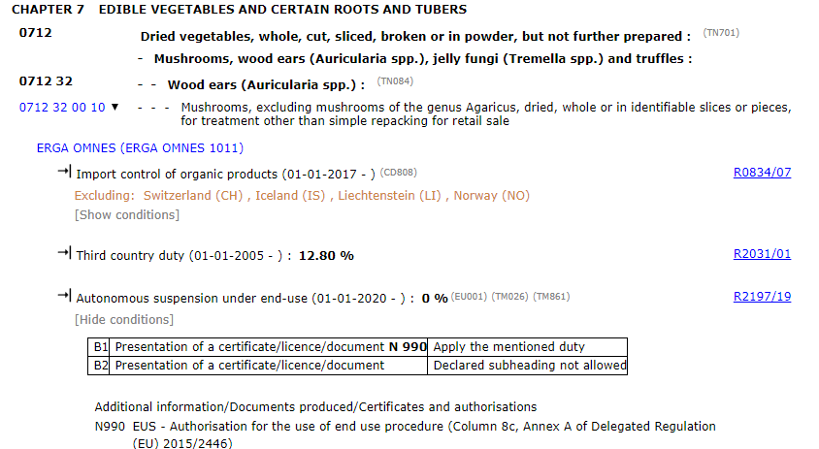
Таможенные пошлины
Перечень товаров, в отношении которых применяются пониженные ставки таможенных пошлин регулярно обновляется (в январе и июле) с целью включения новых предложений стран-членов ЕС.
https://eur-lex.europa.eu/legal-content/EN/TXT/?uri=CELEX%3A02013R1387-20210101&qid=1613554364010

Slide 26
Таможенные пошлины
Тарифные квоты - предоставление нулевой или пониженной ставки ввозной таможенной пошлины в отношении определенного количества ввозимого товара на определенный период времени.
Перечень товаров, в отношении которых предоставляются автономные тарифные квоты
https://eur-lex.europa.eu/legal-content/EN/TXT/?uri=CELEX%3A32021R1051&qid=1626427028458
Перечень товаров, в отношении которых применяются тарифные квоты в соответствии с обязательствами ЕС в ВТО
https://eur-lex.europa.eu/legal-content/EN/TXT/?uri=CELEX%3A32020R1988&qid=1615545080769
Как правило, администрирование тарифных квот проводится по принципу «first-come-first-served».
Текущее состояние по использованию квот отражается он-лайн https://ec.europa.eu/taxation_customs/dds2/taric/quota_consultation.jsp?Lang=en

Slide 27
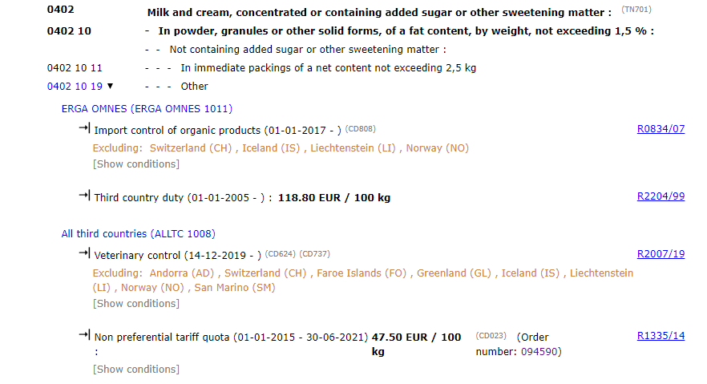
Таможенные пошлины

Slide 28
НДС
https://europa.eu/youreurope/business/taxation/
vat/vat-rules-rates/index_en.htm
List of VAT rates applied in EU member countries (last updated as of 1 January 2021)
Member State | Country code | Standard rate | Reduced rate | Super reduced rate | Parking rate
Austria | AT | 20 | 10 / 13 | - | 13
Belgium | BE | 21 | 6 / 12 | - | 12
Bulgaria | BG | 20 | 9 | - | -
Cyprus | CY | 19 | 5 / 9 | - | -
Czechia | CZ | 21 | 10 / 15 | - | -
Germany | DE | 19 | 7 | - | -

Slide 29
АКЦИЗЫ
https://europa.eu/youreurope/business/taxation/excise-duties-eu/index_en.htm
Подакцизными товарами являются:
- спирт, алкогольные напитки;
- табачные изделия;
- энергоносители и электричество

Slide 30
Отдельные требования
Ветеринарный контроль
https://ec.europa.eu/info/food-farming-fisheries/animals-and-animal-products_en
Фитосанитарный контроль, крепкие напитки, вина и табак
https://ec.europa.eu/info/food-farming-fisheries/plants-and-plant-products_en

Slide 31
Техническое регулирование
Требования ЕС к безопасности товаров, включая безопасность химических, медицинских товаров, пищевых продуктов:
https://ec.europa.eu/info/business-economy-euro/product-safety-and-requirements/eu-product-requirements_en
Требования к маркировке различных категорий товаров:
https://ec.europa.eu/info/business-economy-euro/product-safety-and-requirements/eu-labels_en

Slide 32
ТПП
Торгово-промышленные палаты Бельгии:
https://belgianchambers.be/en/the-chambers-of-commerce/the-chambers-in-belgium/
Регистрационная информация о бельгийских предприятиях (аналогично предоставляемому Госрегистром):
https://kbopub.economie.fgov.be/kbopub/zoeknaamfonetischform.html

Slide 33
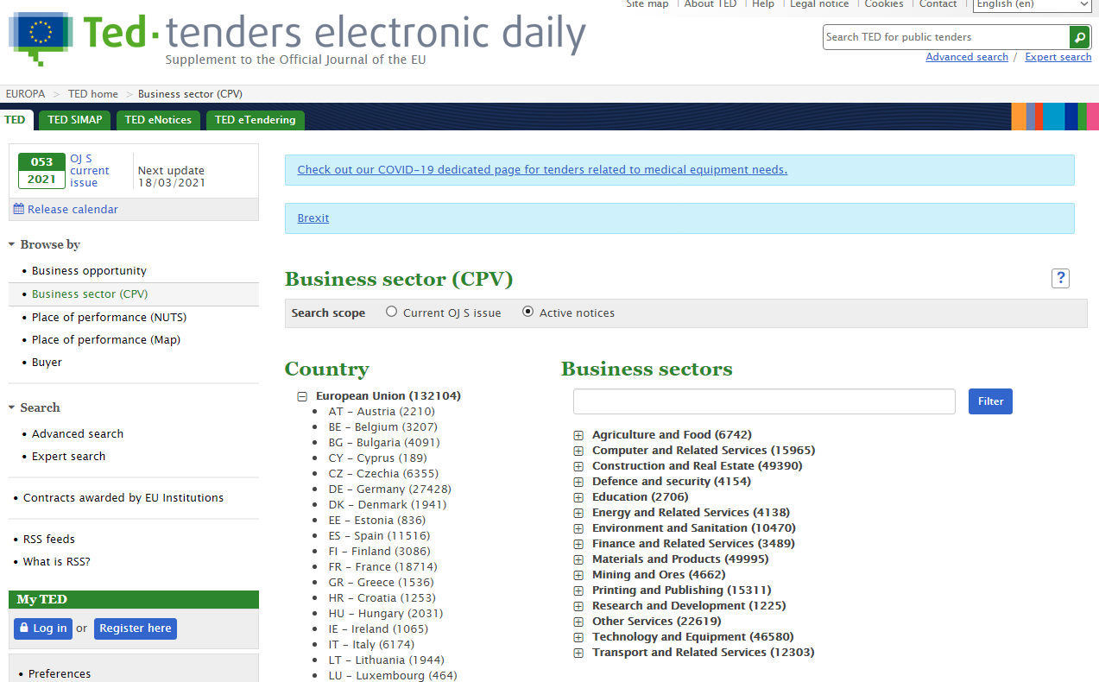
Госзакупки TED (ted.europa.eu)
С презентацией указанной платформы можно ознакомиться здесь
https://simap.ted.europa.eu/documents/10184/166101/C2+TED+presentation+16.06.16_v2+for+Public.pdf/ae01cfdb-63ba-4b5b-82a2-06e08980025d

Slide 34
Благодарю за внимание!

